Slide 1
Økonomi-ERFA 2023
Primært fokus på Regnskab 2023

Slide 2
Økonomi ERFA 2023
Dagsorden:
Regnskab 2023 (v. Thomas/Jesper)
Supplements- og restancebogføringer
Vigtige deadlines
Særlige opmærksomhedspunkter i år
Afstemninger – Hvad er ”en god afstemning”?
Projektregnskaber
Spørgsmål
Opus-Debitor (v. Emil)
Nyt fra KMD ift. RolleBi (v. Tariq/Niels)
Nyt afstemningsmodul (v. Tariq)
Diverse

Slide 3
Økonomi ERFA 2023
Generelt om regnskabsafslutning – Hvad er vores/jeres opgave?
Sikre overensstemmelse mellem budget og forbrug
Sikre at midler er brugt indenfor de aftalte rammer
Sikre at forbrug i supplementsperioden følger Transaktionsprincippet
Sikre at likvider er brugt i overensstemmelse med budgettet og dokumentere dette
Sikre at eventuelle projektregnskaber der skal færdiggøres sker efter de aftalte forhold i bevillingsskrivelsen
Notes:
Regnskabsafslutning: Vi skal vise at at vi har brugt midlerne efter de retningslinjer som KB har besluttet ved Budget 202´3. Er midlerne blevet brugt på de aftalte ting og indenfor de aftalte rammer. Dvs. at forbruget er konteret korrekt og det er de korrekte udgifter der er konteret. Og ingen midler er gået til ikke-aftalte formål og svig.

Slide 4
Økonomi ERFA 2023
Transaktionsprincippet:
” Regnskabsføringen af en ydelse/varekøb i supplementsperioden mellem to regnskabsår, skal ske i regnskabet for det år hvori transaktionen finder sted”.
Altså: Alle indtægter/udgifter skal registreres i det år som transaktionen forekommer. Det er underordnet hvornår selve betalingen finder sted.

Slide 5
Økonomi ERFA 2023
Transaktionsprincippet
Eksempel 1: En faktura, for en i Regnskabsåret 2023 leveret vare/ydelse, kommer først frem efter årets afslutning (fra 1.1.24 og frem): Inden supplementsperiodens udløb skal der ske en henføring af udgiften til regnskabsåret 2023 dvs. en supplementspostering (i periode 12 eller 13)
Eksempel 2: Vi skal forudbetale en vare/ydelse som først leveres i 2024. Forudbetalingen af ydelsen sker reelt i 2023 men levering finder sted i 2024: Bogføringen af fakturaen skal registreres som en forsupplementsbogføring på R2024 (”periode 1”).

Slide 6
Økonomi ERFA 2023
Hvilke opgaver skal laves inden supplementsperiode for R2023 lukker i midten af januar?
Alle fakturaer og opkrævninger vedr. 2023 skal være effektueret
Alle status-, system- og mellemregningskonti skal være rettidigt afstemt (og stemme!)
Fejlposteringer skal være omposteret
Det økonomiske ledelsestilsyn skal være gennemført i løbet af året (Så vi viser at vi lever op til kravene om at udgifter og indtægter er i overensstemmelse med bevillinger, er betalt korrekt sted i kontoplan, der er foretaget bilagskontrol, lønkontrol etc.)

Slide 7
Økonomi ERFA 2023
Perioder
Forsupplement (Bogføringer i R24 når vi er i dec. 2023 - Periode 1) åbner ons. d. 06.12.2023 (samtidig lukkes periode 11)
Supplementsperiode (Bogføring i R23 når vi er i januar 2024 - periode 13) åbner man. d. 08.01.2024
Supplementsperioden lukker fre. d. 12.01.2024
Bogføring (Supplement/restance)
Omposteringsbilag:
Sidste posteringsdato: mandag d. 12.01.2024
OBS: Rettidig postering til kollegaer
KMD har fjernet låsning af supplementsperioden over årsskiftet
Faktura/kreditnotaer
Sidste posteringsdato: 12.01.2024

Slide 8
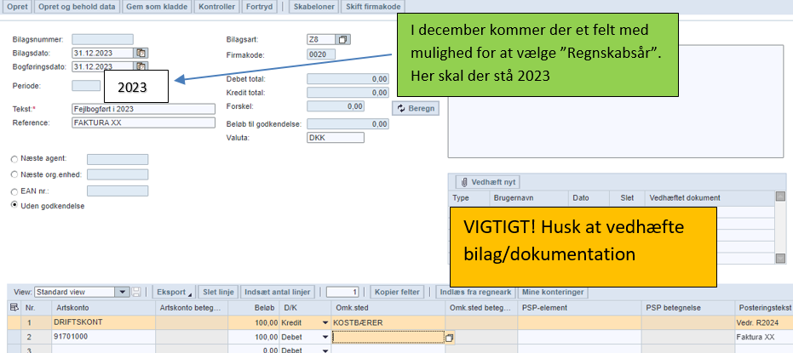
Økonomi ERFA 2023 -Eksempler på omposteringer
Udgift der er bogført i dec. 2023, men som skulle have været bogført i 2024. 2 bilag: Ét der posterer det væk fraR2023 og ét der posterer det korrekt i 2024 (supplementspostering)
Omposteringsbilag 1 (2):

Slide 9
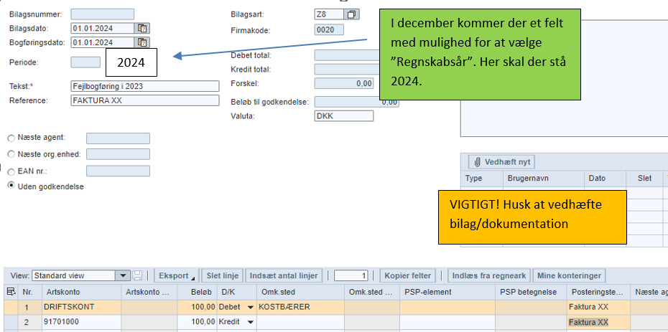
Økonomi ERFA 2023 -Eksempler på omposteringer
Omposteringsbilag 2(2)

Slide 10
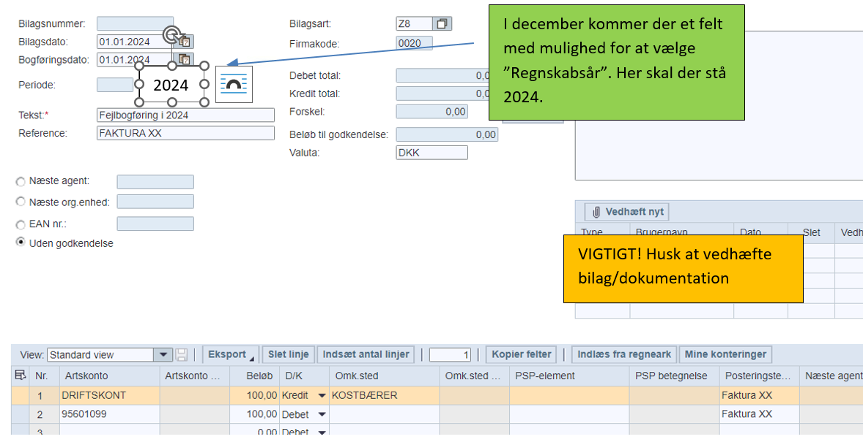
Økonomi ERFA 2023 -Eksempler på omposteringer
Udgift der er bogført i jan 2024 (R2024), men som skulle have været bogført i R2023.
2 bilag: Ét der omposterer i 2024 og ét der posterer det korrekt ind i R2023 (supplementspostering)

Slide 11
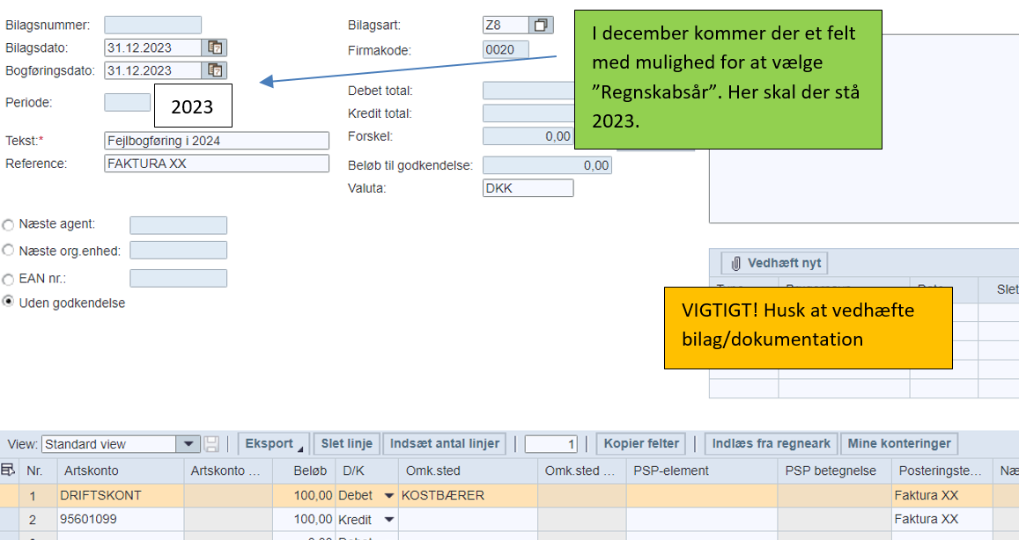
Økonomi ERFA 2023 -Eksempler på omposteringer
Omposteringbilag 2(2)

Slide 12
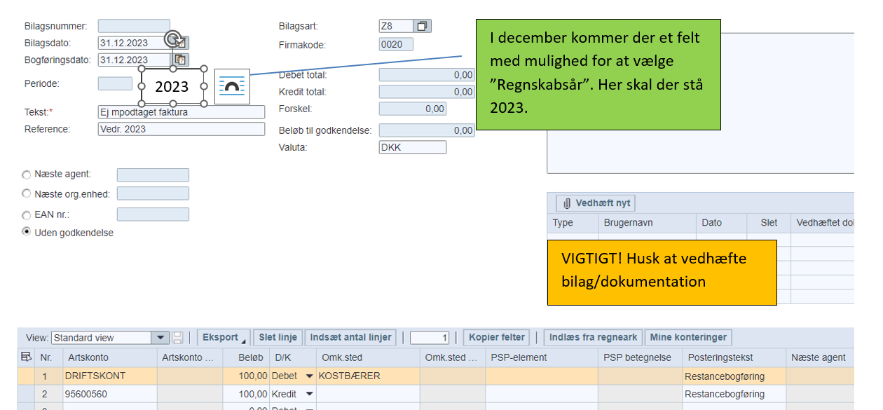
Økonomi ERFA 2023 -Eksempler på omposteringer
Eksempel på restancebogføring (udgifter) - Vi har bestilt og modtaget en vare/ydelse, som skal på R23, men får først fakturaen i 2024. To omposteringsbilag + én faktura

Slide 13
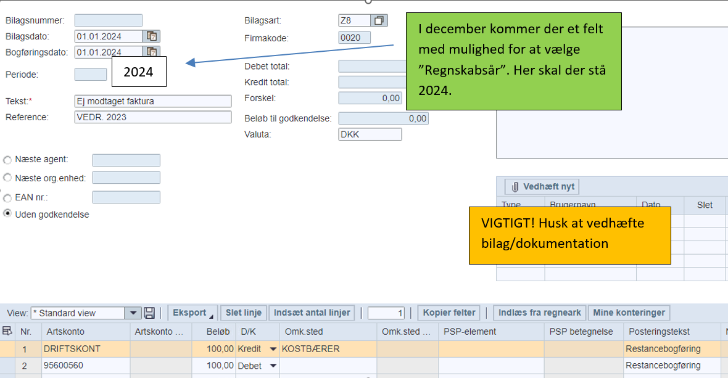
Økonomi ERFA 2023 -Eksempler på omposteringer
Omposteringsbilag 2(2):
Når fakturaen efterfølgende modtages i, skal den bogføres på samme driftskonto som den er restancebogført på.

Slide 14
Økonomi ERFA 2023
Bemærk:
91701000: Benyttes ved indtægter/udgifter som er bogført i R2023 men skulle have været i R2024
91401099: Benyttes ved tilgodehavender der er bogført i R2024 men skulle have været i R2023
95601099: Benyttes ved gæld (fakturaer) der er bogført i R2024 men skulle have været i R2023
95600560: Benyttes ved udgiftsrestancebogføringer (faktura vedr. R2023 kommer først i 2024)
91500560: Benyttes ved indtægtsrestancebogføringer (indtægter man regner med først kommer ind i banken i 2024, men som vedrører R2023)

Slide 15
Økonomi ERFA 2023
Tjekliste/huskeliste ved bogføringer
Ved restance-bogføringer og omposteringer mellem årene skal posteringerne være:
91701000: Kan være både D/K i 2023 alt efter om det er U/I
91401099: Skal ende med en Debet i R2023
95601099: Skal ende med en Kredit i R2023
95600560: Skal ende med en Kredit i R2023
91500560: Skal ende med en Debet i R2023

Slide 16
Økonomi ERFA 2023
Vigtige datoer i regnskabsprocessen
December 2023
Tirsdag d. 6.12 : Åbning af forsupplement (2024)
Fredag d. 15.12 : Frist for indberetning af nye og fratrådte medarbejdere inkl. Ferie
Januar 2024
Fredag d. 8.01 : Åbning af supplementsperiode
Fredag d. 5.01 : Frist for opkrævning af intern afregning
Mandag d. 8.01 : Frist for eksterne krav (Debitor)
Mandag d. 8.01 : Udkontering fra hovedkonto
Fredag d. 12.01 : Sidste bogføringsdato
Fredag d. 19.01 : Deadline for aflevering af afstemninger
Fredag d. 19.01 : Deadline for dokumentation vedr. Tilgang og afgang af aktiver
Fredag d. 26.01 : Deadline for ønsker vedr. Værdiregulering
(OBS : så tidligt som muligt udkontering af mellemregningskonti, så kollegaer har god tid til at få omposteret videre ud i driften inden deadline)

Slide 17
Økonomi ERFA 2023
Prioriterede områder
Væsentlige beløb
Bogføringer af refusionsberettigede udgifter
Vedhæftning af dokumentation ved restance- og supplementsposteringer
Rettidighed
Korrekte afstemninger
Vær i rimelig tid inden lukning af bogføringsperiode, hvis noget skal konteres i en anden afdeling
Andet?

Slide 18
Økonomi ERFA 2023
Afstemninger
Alle afstemningskonti bør være afstemt henover året.
Dokumentation for bank, opus-saldo og posteringer skal ALTID vedlægges afstemningen.
Hvis der er differencer skal de udredes og konteres i driften. Som allersidste mulighed kan det være en mulighed at notere at beløbet bliver udredt.
Vejledninger: Medarbejdersiden→Værktøjer→Økonomi
Projekter (Vær opmærksom på eventuelle projekter der skal revideres for regnskab 2023) Ved spørgsmål henvises til Helle Haubo

Slide 19
Økonomi ERFA 2023
Hvis jeg har brug for hjælp
ØS Callcenter
Medarbejdersiden → Værktøjer → Økonomi
IT-Portalen → Få hjælp → Økonomi
Økonomikonsulenter
Kollegaer
Thomas Willumsen/Jesper Hansen Dichmann

Slide 20
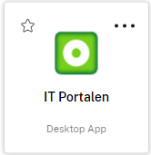
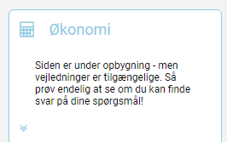
Økonomi ERFA 2023
IT PORTALEN
Åbn citrix -> vælg IT Portalen ->
Vælg ”Få hjælp” ->
Vælg Økonomi ->
Og find herefter
en masse brugbar
information.

Slide 21
Økonomi ERFA 2023
Afstemninger
Formålet med at lave afstemninger (løbende) er at sikre at,
Kommunens status og driftsresultat er retvisende
Posteringer vedrørende kommunens drift er konteret ud i driften
Alle posteringer fra fagsystemet er konteret korrekt

Slide 22
Økonomi ERFA 2023
Remindere ift afstemninger:
- Afstemning og oprydning på mellemregningskonti i forbindelse med 1. halvår så der er det mindre senere på året - Af hensyn til god økonomistyring og undgå bemærkninger fra revisionen samt misvedligeholdt kontrol til regnskabet, er det ret vigtigt at der bliver jævnligt afstemt
- Der skal regelmæssig afstemninger mellem registreringer og kasse- og likviditetsbeholdningen, samt på øvrige beholdningskonti.
- Afstemningen sikrer, at registreringerne er aktuelle, og at der ikke er transaktioner, som ikke er registreret.

Slide 23
Økonomi ERFA 2023
Økonomisk Ledelsestilsyn og revisionsbesøg
Generelle udfordringer
Journalisering
Vigtigt at journalisere alle kontroller
Dokumentation
Husk at dokumentere hvordan I gør tingene
Afstemninger
Dokumentation, Dokumentation, Dokumentation
Benyt afstemningsarket på medarbejdersiden
Bilagskontrol
Lederansvar at tage stikprøver
Bliver pengene forvaltet i overensstemmelse med kommunens strategi og retningslinjer samt lovgivning

Slide 24
Økonomi ERFA 2023
Købekort
Hav altid styr på hvor mange kort der er og hvor de er
Borgermidler
Husk fuldmagter ved håndtering/opbevaring af borgenes penge/værdier
Notat fra Socialstyrelsen på Medarbejdersiden
Udstedte betalingskort
Kortene er personlige
Ingen personlige køb over kort
Ved hvert køb skal køber få en kvittering og bringe den videre til administrationen
HUSK: Dette skal sikre at I er forberedte på et evt. eksternt revisionsbesøg

Slide 25
Økonomi ERFA 2023
AFSTEMNINGER

Slide 26
Økonomi ERFA 2023
Hvorfor er det så vigtigt at afstemme en konto?
Sikre at kommunens regnskab er korrekt opgjort ud fra de regler som er fastsat af Indenrigsministeriet samt kommunens spilleregler.
Samtidigt er det en ekstra kontrol for at sikre at alt det, der skal bogføres også er bogført.
Minimere bogføringsfejl, da man hurtigt måned for måned kan opdage fejlene og få dem rettet til så de ikke står og hænger i næste måneds afstemning.
Man sikrer derved at alle indtægter og udgifter er bogført i den korrekte periode.

Slide 27
Økonomi ERFA 2023
Klassiske fejl i en afstemning der gør at afstemningen ikke kan godkendes:
Manglende dokumentation for bank eller Opus-Saldo (FS10N, bank, differencer)
FS10N stemmer ikke med der er skrevet i afstemningsarket, eller er blevet ændret efter afstemningen er lavet
Det man har stående på forsiden af afstemningsarket som mangler at blive bogført er efterfølgende bogført.
Manglende opgørelse af kontantkasse (og/eller underskrift fra leder)
Afstemningen går ikke i 0! Der er ikke balance (Opussaldo er forskellig fra Banksaldo)
Det kan skyldes fejlpostering, forkerte beløb i afstemningen eller meget andet. Så skal der laves et udredningsarbejde.

Slide 28
Økonomi ERFA 2023
Manglende udredning af beløb der forårsager en difference (samt dokumentation)
Alt der er trukket/indsat i banken i 2023 skal også være bogført i R2023.
Mht. Mellemregningskonti:
Skal ALTID gå i ”Nul” ved årsskiftet. Alt skal i driften.

Slide 29
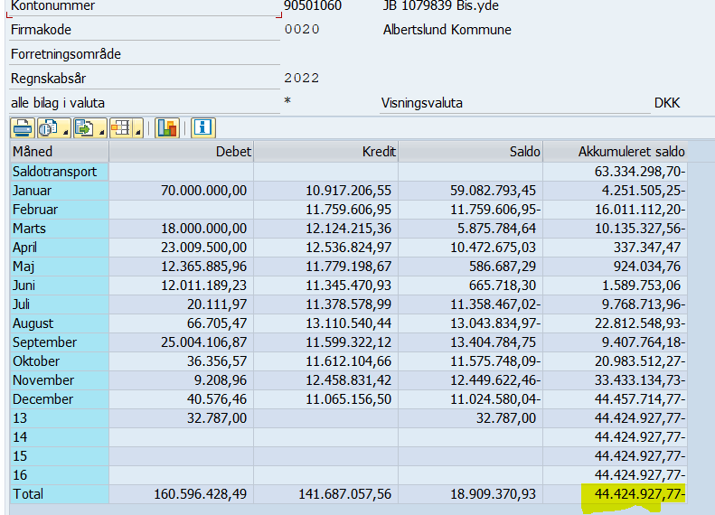
Økonomi ERFA 2023
Dokumentation fra Økonomisystemet skal altid være ”Saldobalancen” (FS10N). Et udtræk fra en posteringsoversigt (FBL3N) siger ikke noget om saldoen.
Billedet her viser saldoen på kontoen og de
bevægelser, der har været i de pågældende
måneder.
Det er denne dokumentation du skal bruge i dit afstemnings-
ark. Saldoen fra FS10N skal altid stemme overens med saldoen
i banken den pågældende måned.

Slide 30
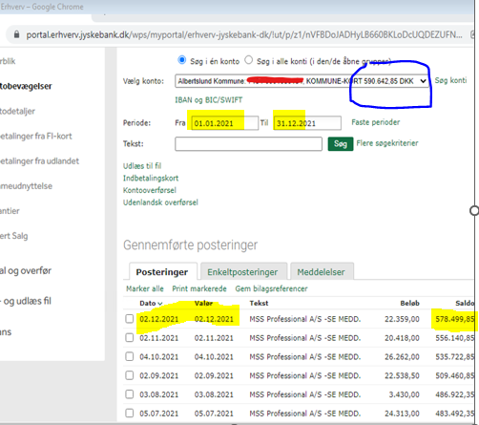
Økonomi ERFA 2023
Dokumentation fra bank skal
ALTID være vedlagt en
afstemning. Billedet her viser
saldoen i banken ultimo året.
Saldoen pr. 31.12 skal stemme
overnes med saldoen i Opus (FS10)
i periode 16 når årsafstemningen
foretages.

Slide 31
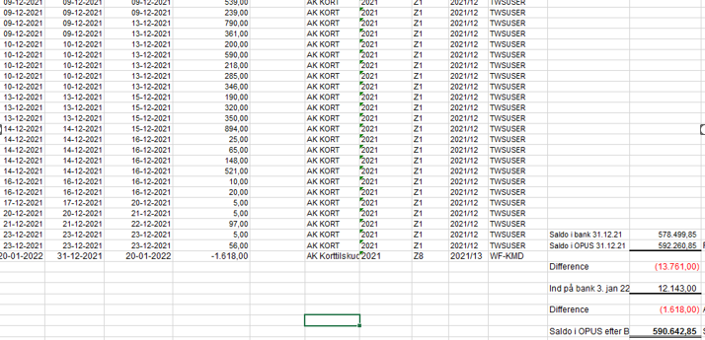
Økonomi ERFA 2023
Posteringsoversigt (FBL3N) skal vedlægges
hvis der er difference så differencen
dokumenteres. Hvis den bruges i afstemningen
til at få tallene til at stemme skal den
også vedlægges.

Slide 32
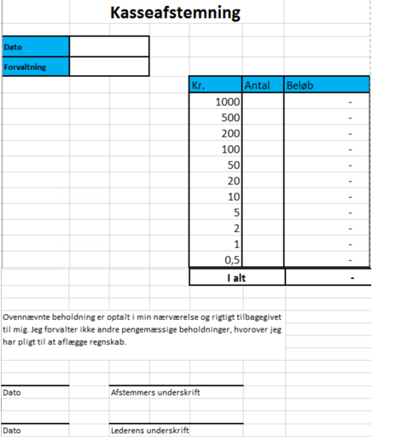
Økonomi ERFA 2023
Kontantkasse skal altid optælles af en
medarbejder og lederen. Begge skal underskrive
kasseoptællingsarket fysisk, og en kopi skannes ind
og lægges i afstemningen. Kasseafstemningsrapport
ligger på medarbejdersiden.
Husk: Man kan ikke have kr. 0,86 i en kontantkasse!

Slide 33
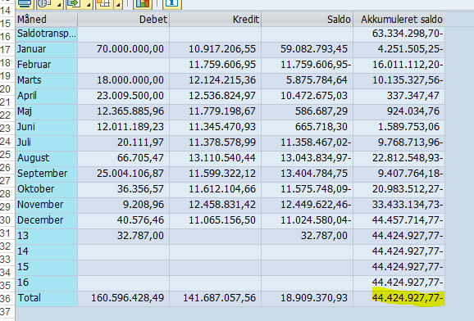
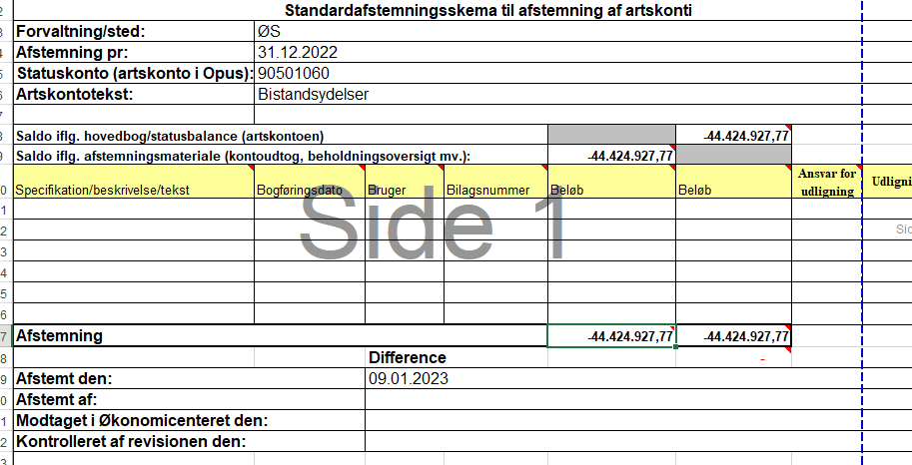
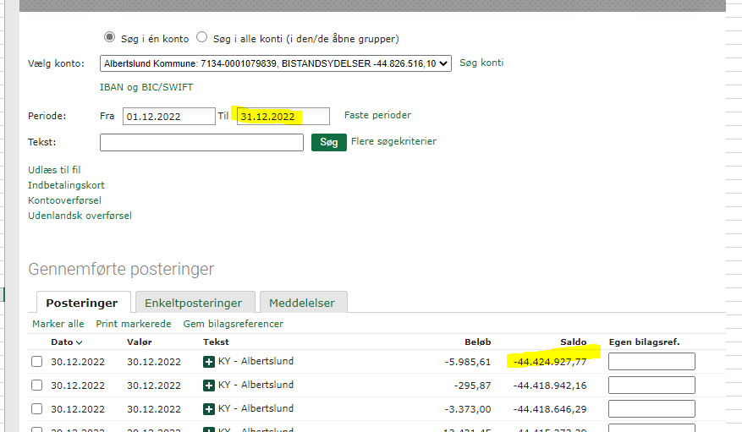
Økonomi ERFA 2023
”Den gode afstemning”

Slide 34
Økonomi ERFA 2023
Links til vejledning i afstemning på medarbejdersiden:
Medarbejdersiden→Værktøjer→Økonomi→Vejledninger Økonomi→Afstemninger
Links til Regnskabsafslutning + div. slides:
Medarbejdersiden→Værktøjer→Økonomi→Regnskabsafslutning

Slide 35
Økonomi ERFA 2023
Kort om projektstyring!
Alle projektansøgninger skal godkendes af Kommunalbestyrelsen!
Tilskudsyders krav til regnskaber:
Hvis der er krav herom i tilsagnet, skal regnskabet være påtegnet af en revisor.
Regnskabet skal være opdelt i de samme budgetposter, som budgettet i bevillingsgrundlaget eller et senere godkendt budget.
Der skal være en direkte sammenhæng mellem bogføring og tilskudsregnskabet.
Behov for hjælp eller andre oplysninger kan det fås på:
Projektstyring (albertslund.dk)
Helle Haubo Christensen (helle.haubo.christensen@albertslund.dk)

Slide 36
Økonomi ERFA 2023
Opus-Debitor
Oprettelse faktura/regningskrav i økonomisystemet med korrekt bogføringsdato og fordringstype PRSM
Hvem laver hvad (ØC, debitor og de enkelt afdelinger)
Orientering om PSRM, enkeltsagsprincip (Randi)
Fakturaadministration
Vejledninger til fakturering i RBI

Slide 37
Økonomi ERFA 2023
Hvem laver hvad? (ØC, debitor, de enkelte afdelinger)
ØS:
- Tildeler rettigheder til fakturaadministration
Debitor:
”Overtager” jeres krav når I har dannet grundlaget for fakturaen og har klikket på gem/opret faktura
Indgår betalingsaftaler med enkeltpersoner og firmaer
Udsender rykkere
Oversender krav til gældsstyrelsen til inddrivelse
Oprettet indholdsarter samt hoved-/deltransaktioner til brug for fakturering
Beregner og opkræver renter og gebyrer

Slide 38
Økonomi ERFA 2023
Hvem laver hvad? – fortsat
De enkelte afdelinger/brugere:
Opretter faktura/kreditnota
Sørger for oplæring af kollegaer i fakturaadministration
Svarer på spørgsmål fra faktura- eller kreditnota modtager
Har ansvaret for korrekt opkrævning herunder stamdata, EAN numre mv.

Slide 39
Økonomi ERFA 2023

Slide 40
Økonomi ERFA 2023
Link til diverse vejledninger og oversigter
Vejledninger til OPUS Debitor
Medarbejdersiden – Arbejdsplads – Rådhus – Afdelingssider – Borger og Ydelsescenter – OPUS
Orientering om PSRM og enkeltssagsprincippet
https://gaeldst.dk/fordringshaver/individuelle-aftaler/kommuner

Slide 41
Økonomi ERFA 2023
Diverse
HUSK:
- Hvordan videresender jeg en faktura til godkendelse hos en kollega når jeg selv har godkendt den ene linje?
- Behandling af kreditnotaer – hhv. når faktura er betalt og når faktura stadig er i systemet.
- Overholdelse af betalingsfrister!

